Slide 2
1. Charakterizuj au.......fné a he..........fné organizmy- akým spôsobom
získavajú živiny+ uveď príklady daných organizmov.
Porovnaj príjem živín u: a/ pôdnych baktérií
b/ hľuzkových baktérií
c/ mliečnych a kvasných baktérií
2. Doplň:
a/ Fotosyntéza prebieha v ..................................., ktoré obsahujú
zelené listové farbivo ..........................
b/ Anorganické (neústrojné) látky sú .......................................
c/ Organické (ústrojné) látky sú...............................................
d/ Pri fotosyntéze sa uvolňuje do ovzdušia ............................
nevyhnutný pre životný proces organizmov = .....................................
3. Pri dýchaní: rastliny vdychujú ....................... a vydychujú ...............
živočíchy vdychujú ....................... a vydychujú ...............

Slide 3
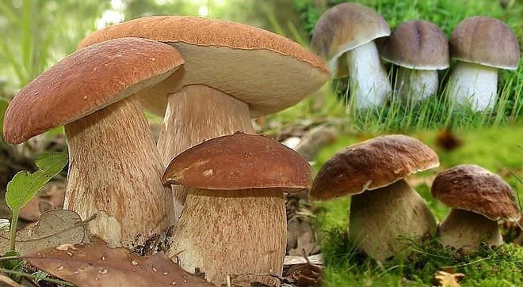
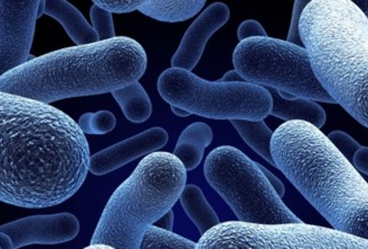
Rozmnožovanie baktérií A húb

Slide 4
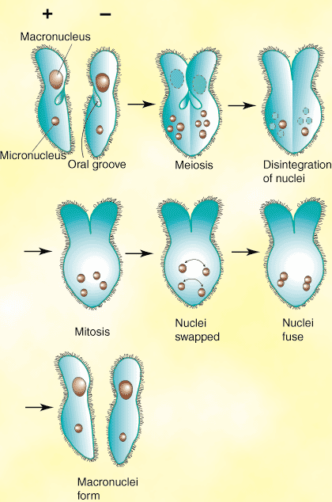
Rozmnožovanie
R_P_OD_K_IA

Slide 5
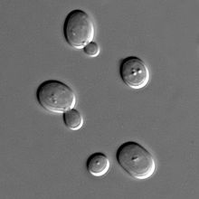
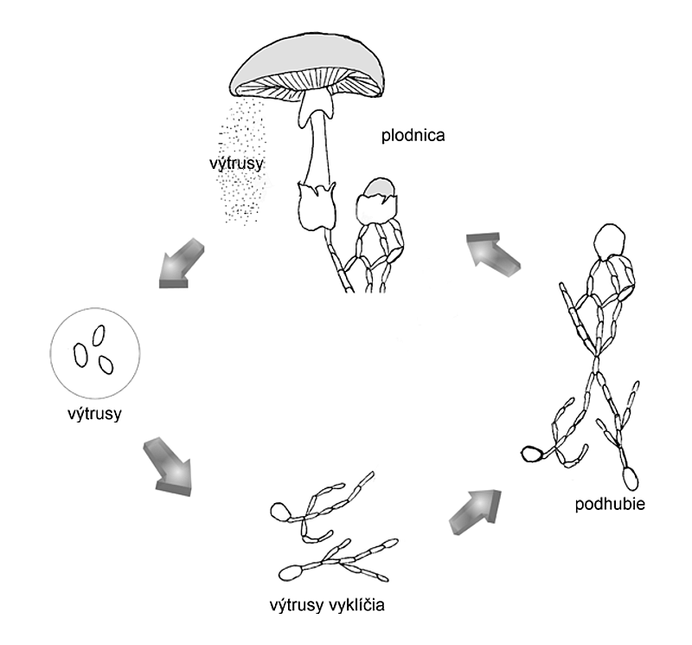
nepohlavné
pohlavné

Slide 6
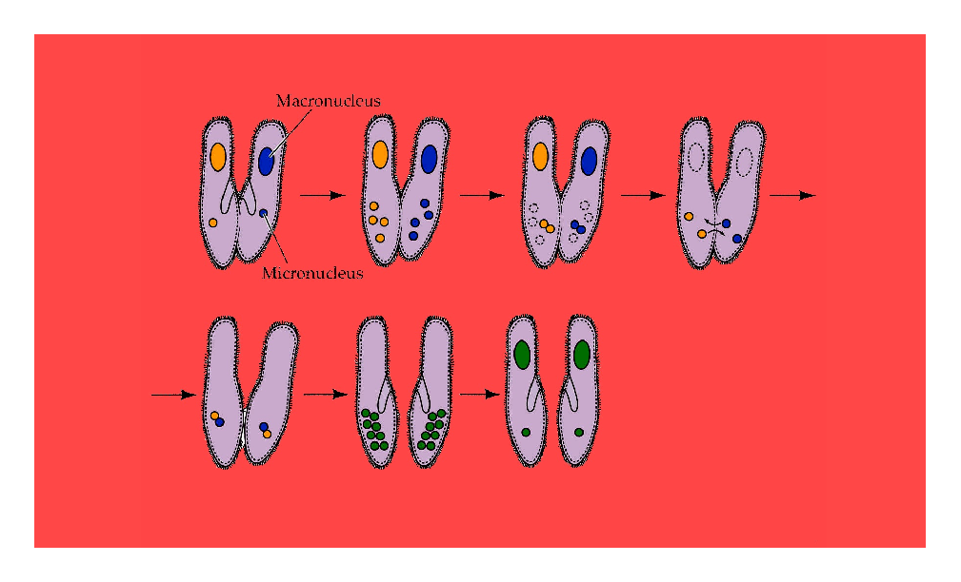
BAKTÉRIE
Priečne delenie
Pučanie

Slide 7
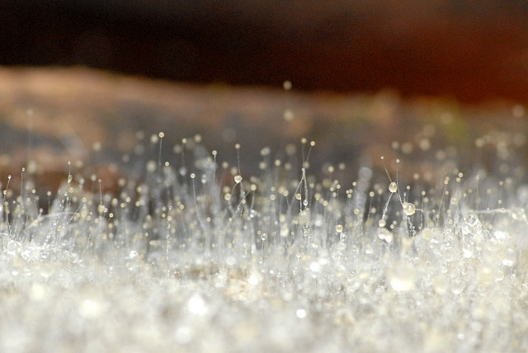
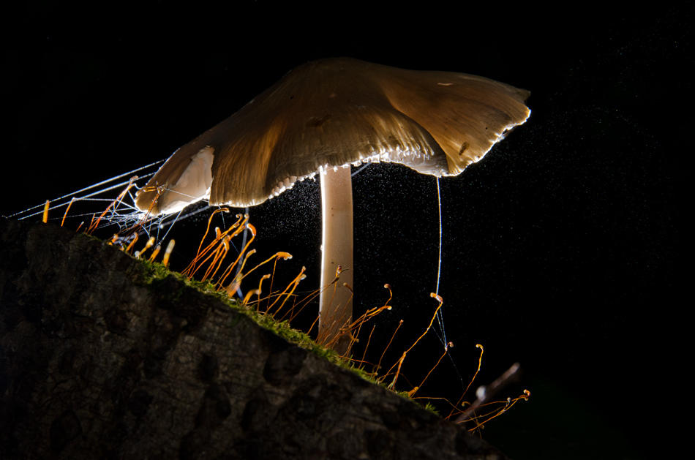
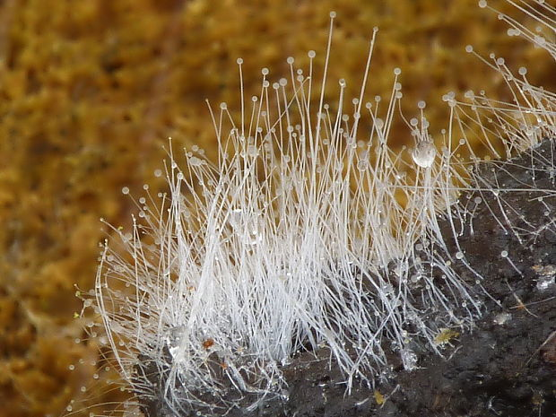
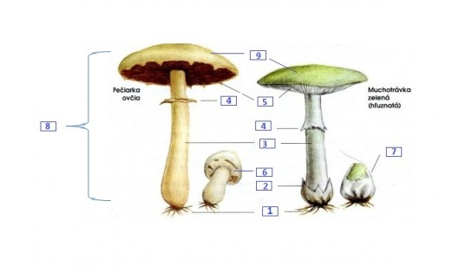
ROZMNOŽOVANIE HÚB
nepohlavne
pohlavne
pučanie
Výtrusmi

Slide 10
Rozmnožovanie rastlín
POHLAVNE
NEPOHLAVNE

Slide 11
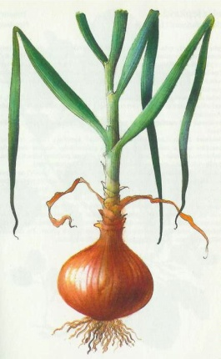
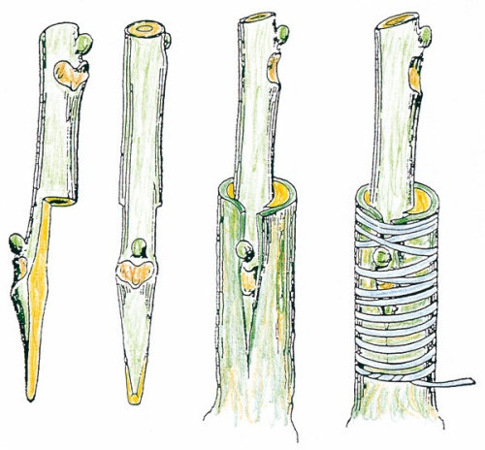
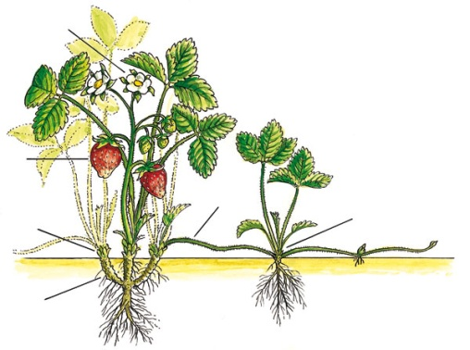
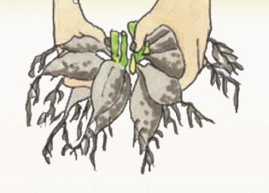
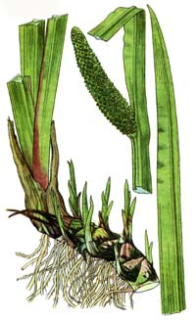
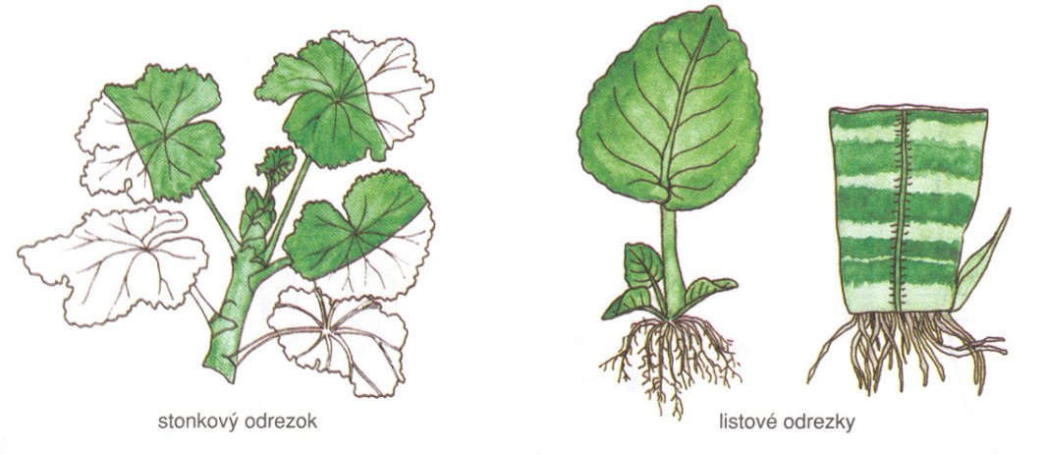
Nepohlavné Rozmnožovanie rastlín
časťami tela rastliny
koreňom
stonkou
listom
výtrusmi
odrezkami
podzemkami
hľuzami
cibuľami
poplazmi
očkovaním
vrúbľovaním

Slide 12
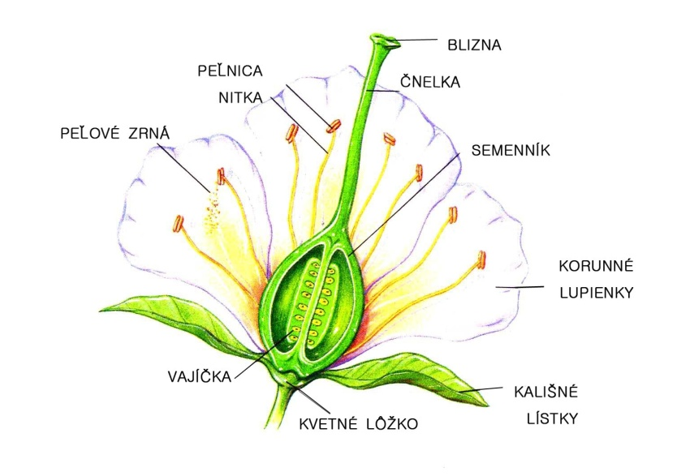
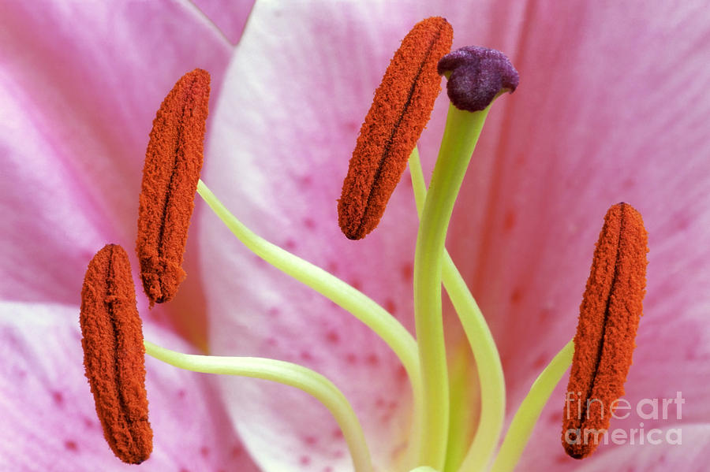
pohlavné Rozmnožovanie rastlín
Rozmnožovacím orgánom rastlín je kvet, v ktorom sú uložené:
samčie rozmnožovacie časti - tyčinky
samičie rozmnožovacie časti - piestiky

Slide 13
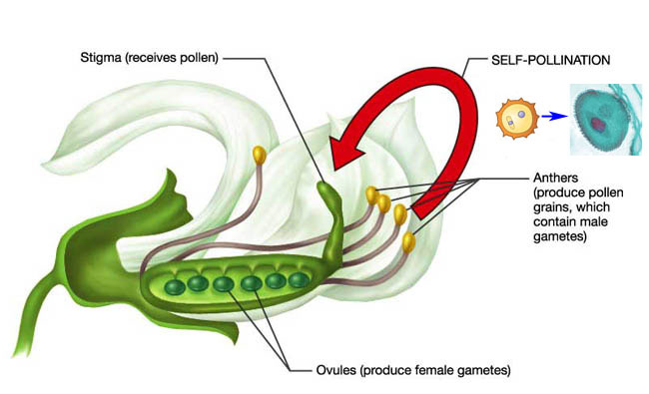
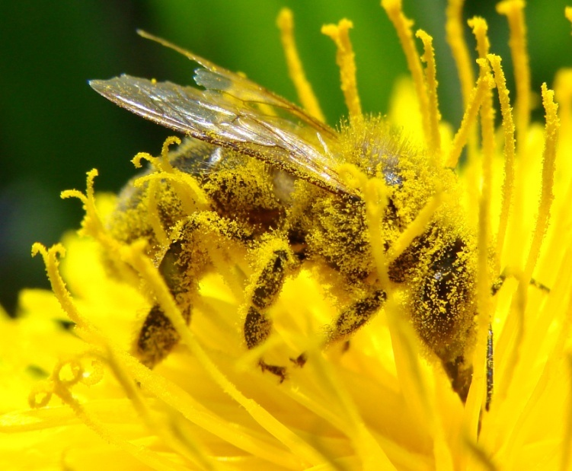
Opelenie - prenesenie peľu z tyčinky
na piestik

Slide 14
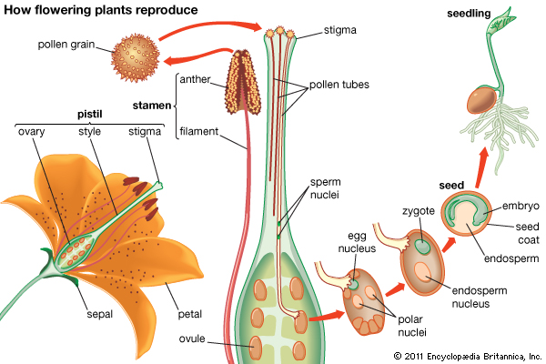
Oplodnenie - splynutie samičej pohlavnej bunky vajíčka so samčou pohlavnou bunkou pEľovým zrnkom.
Z oplodneného vajíčka sa vyvíja zárodok novej rastliny. Vajíčko sa postupne mení na semeno a dolná časť piestika na plod.

Slide 15
Spracovala: RNDr. Glatzová Renáta

